Slide 1

OFERTAS MISSIONÁRIAS

Slide 2

OFERTAS MISSIONÁRIAS
IV TRIMESTRE
DIVISÃO SUL-AMERICANA
Argentina / Bolívia / Brasil / Chile / Equador / Paraguai / Peru / Uruguai.

Slide 3
OBJETIVOS MISSIONÁRIOS
Dormitórios e Centro de Treinamento Missionário, na Universidade Adventista do Chile, em Chillán, Chile.
Cem salas de Escola Sabatina para crianças, em igrejas de regiões especiais de missão, no Chile.
Igreja do Instituto Adventista Pernambucano de Ensino (IAPE), em Sairé, Pernambuco .

Slide 4
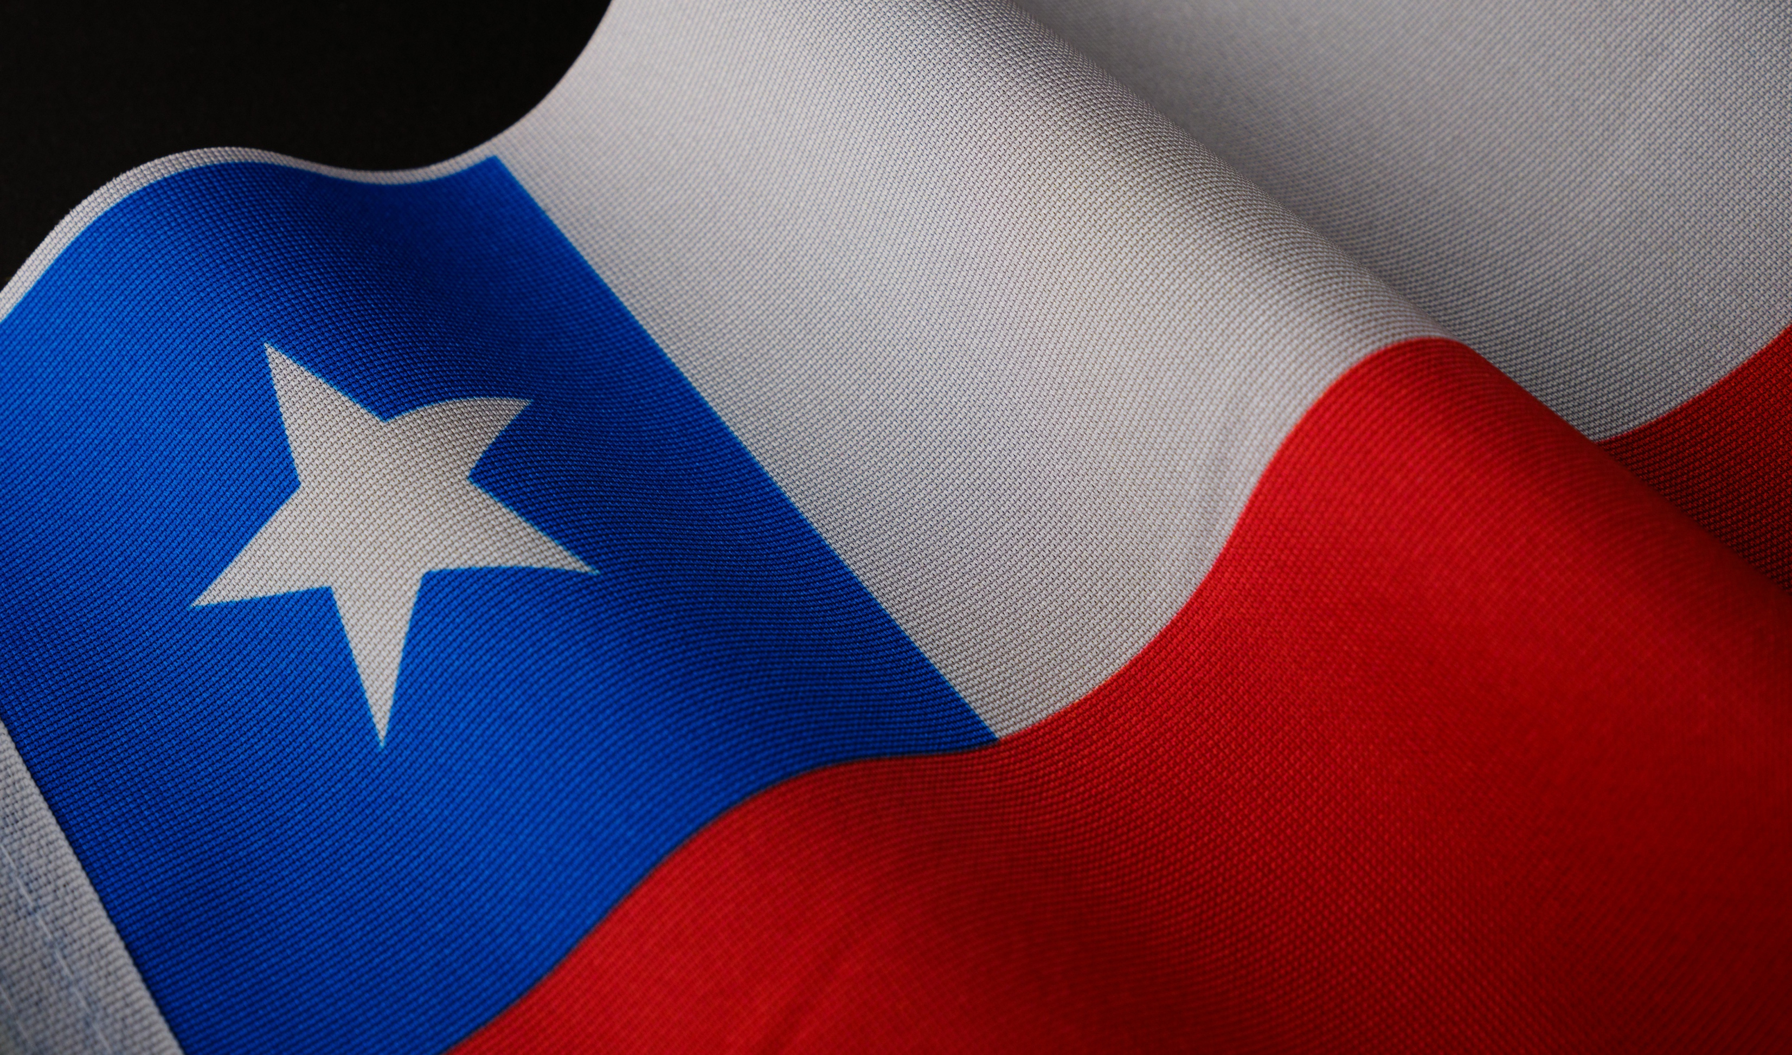

Chile

Slide 5
CURIOSIDADE

Slide 6
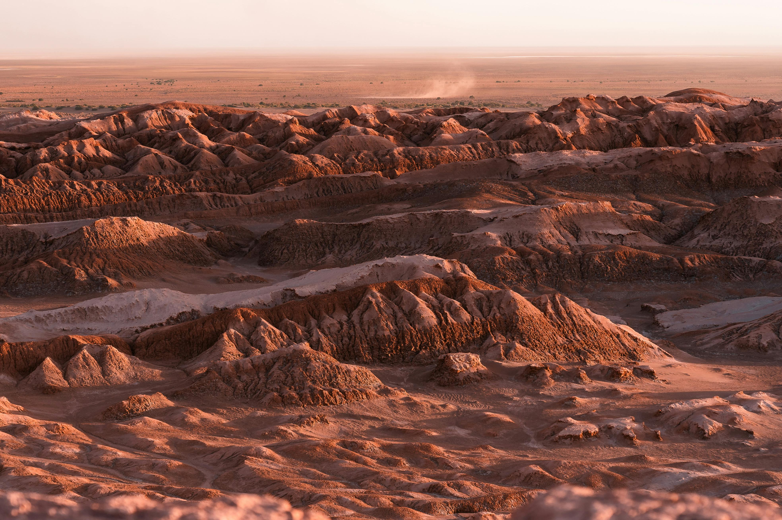
No norte do Chile fica o deserto mais seco e mais antigo do planeta, o Deserto do Atacama, que possui 105.000 ㎢ de extensão, um lugar extremamente árido, e de beleza sem igual.

Slide 7
COMIDA
TÍPICA

Slide 8
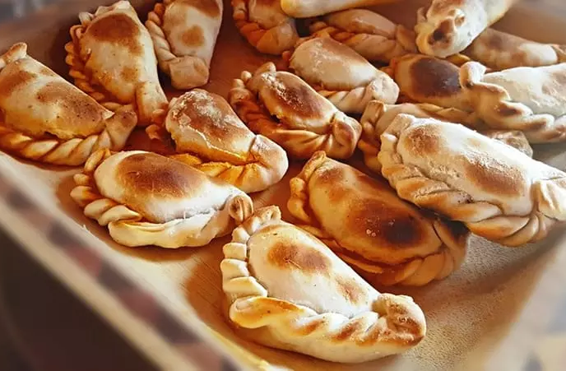
Empanada Chilena

Slide 9

Brasil

Slide 10
CURIOSIDADE

Slide 11
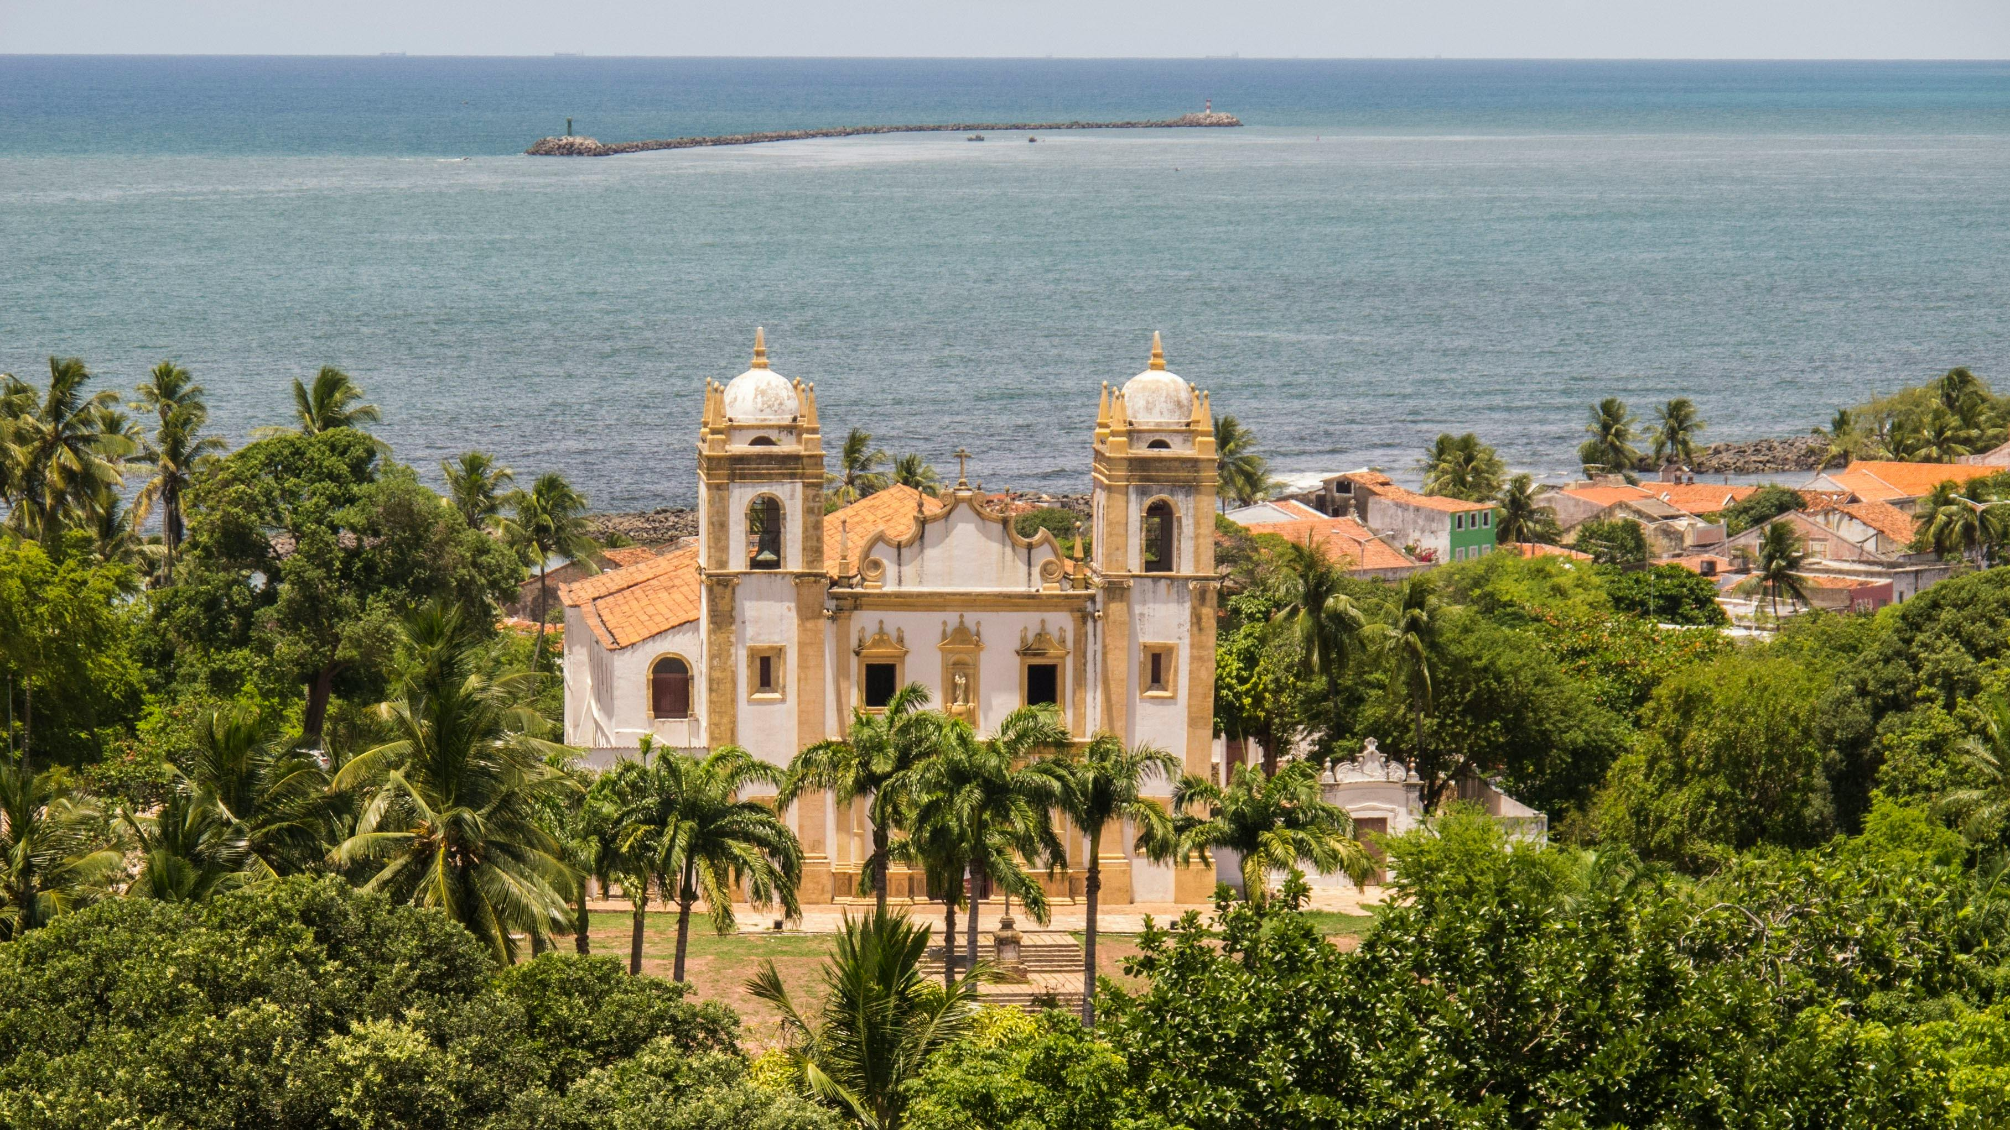
A cidade de Olinda, com seu centro histórico colonial, foi a primeira cidade brasileira a ser reconhecida como Patrimônio Cultural da Humanidade pela UNESCO.

Slide 12
COMIDA
TÍPICA

Slide 13
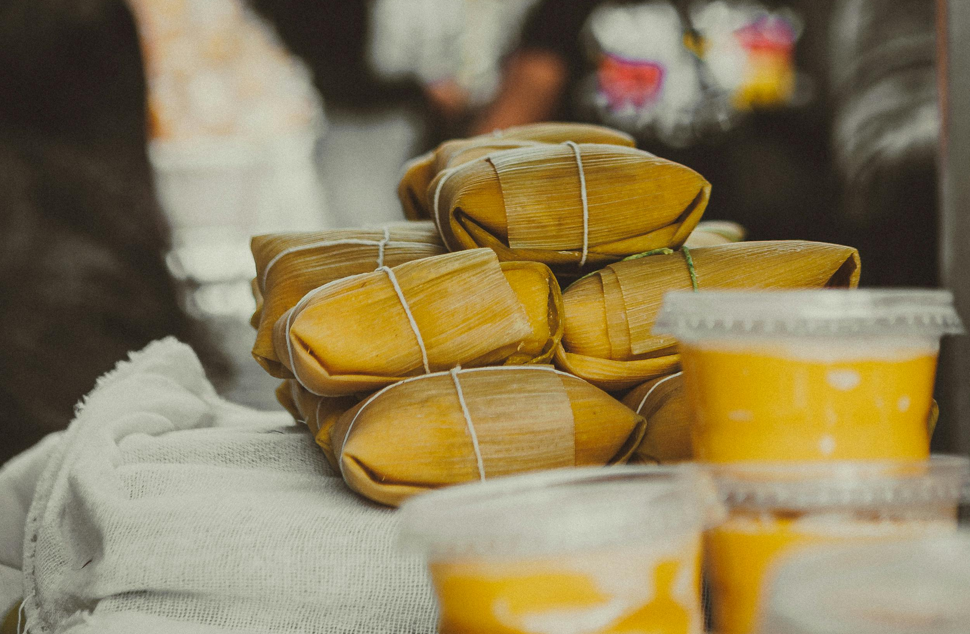
Pamonha – ela é feita a partir de milho verde ralado, que é cozido com leite e envolvido na palha da espiga.

Slide 14
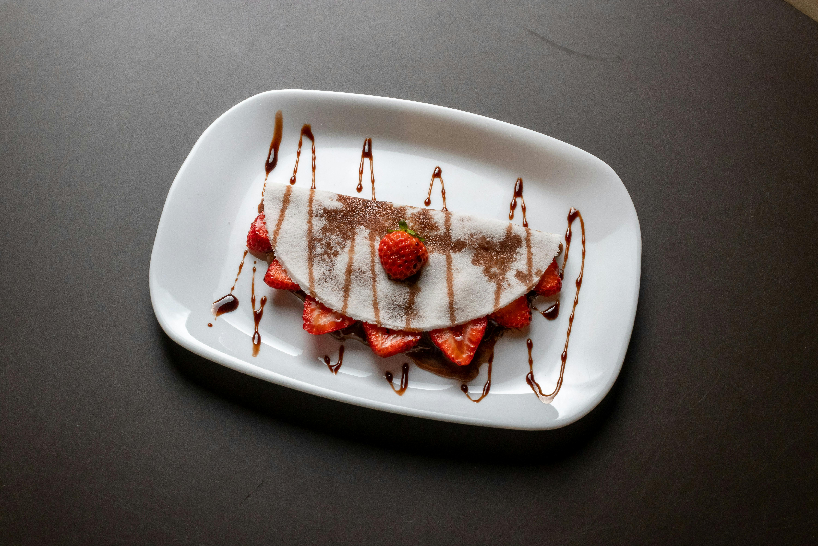
Tapioca – É um alimento versátil e popular no Brasil, conhecido tanto pela farinha extraída da mandioca quanto pelo prato feito com essa farinha, semelhante a um crepe.

Slide 15


